Slide 1
§8.4 空间直线
8.4.1 空间直线的方程
8.4.2 两直线的夹角
8.4.3 平面束方程

Slide 2
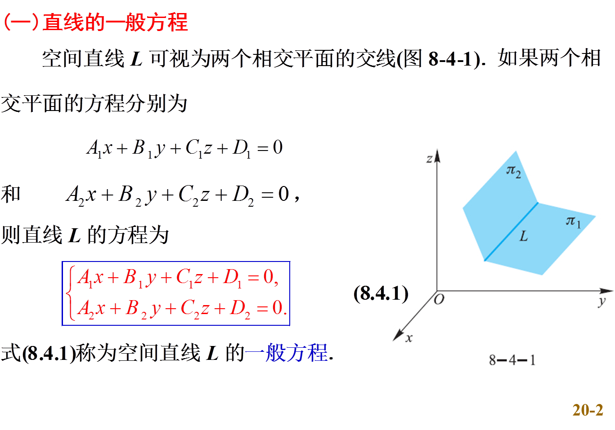
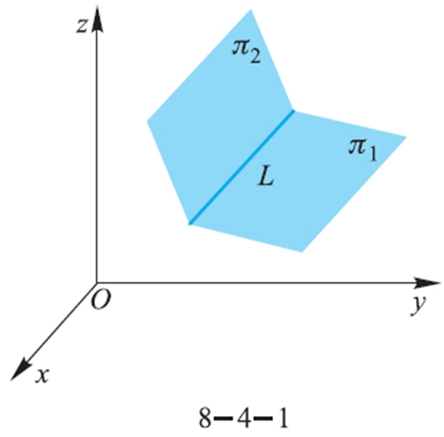

8.4.1 空间直线的方程

Slide 3
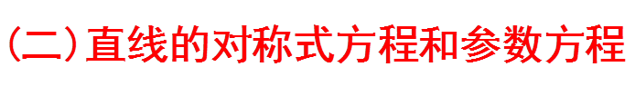

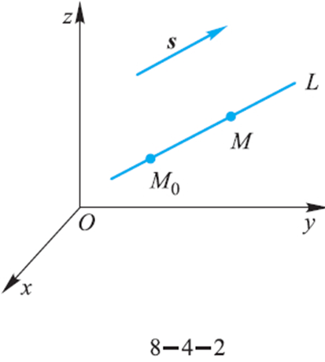

Slide 4
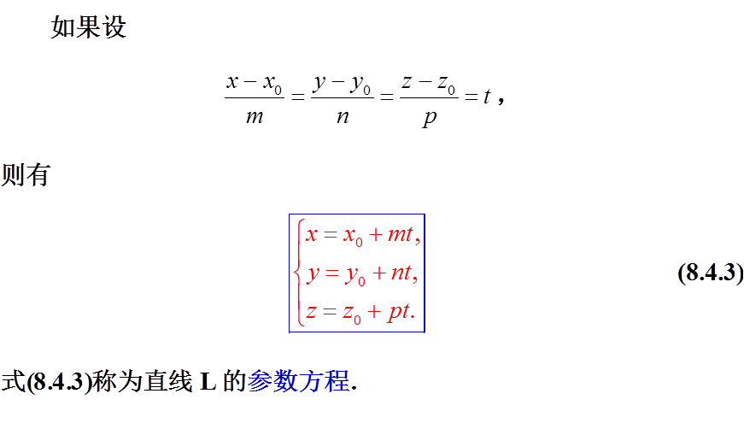

Slide 5

直线方程一般式→点法式

Slide 6
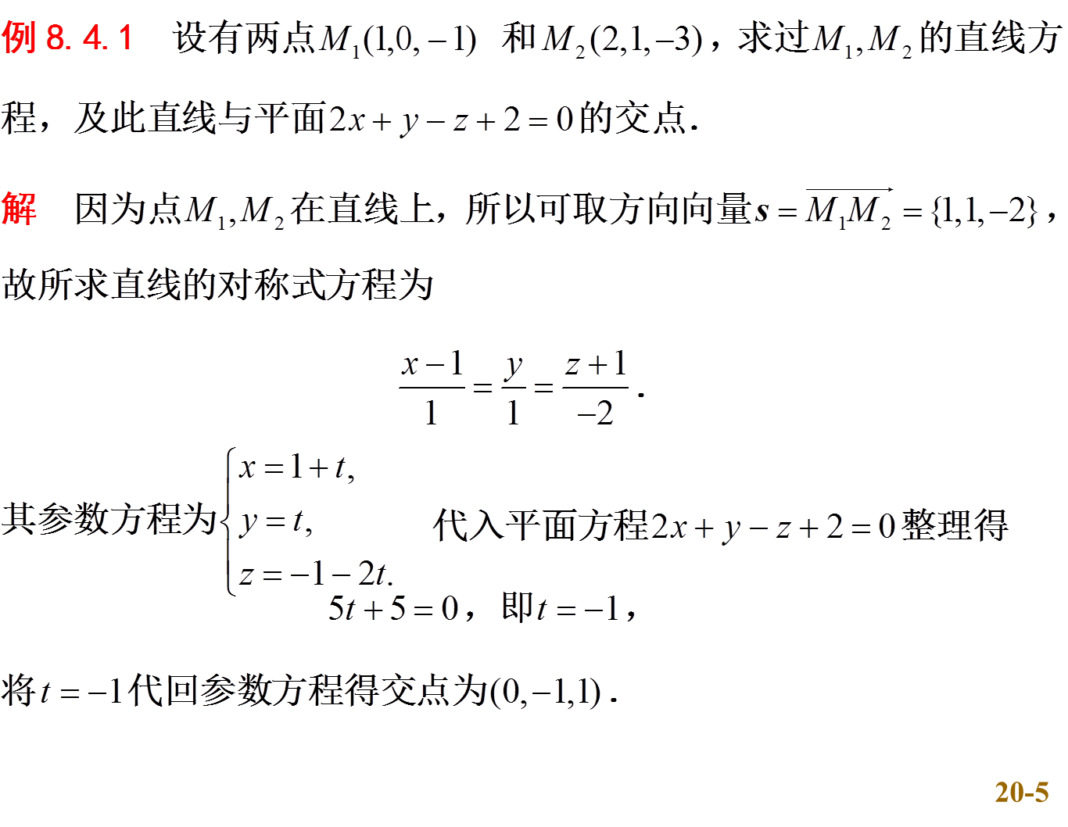


Slide 7
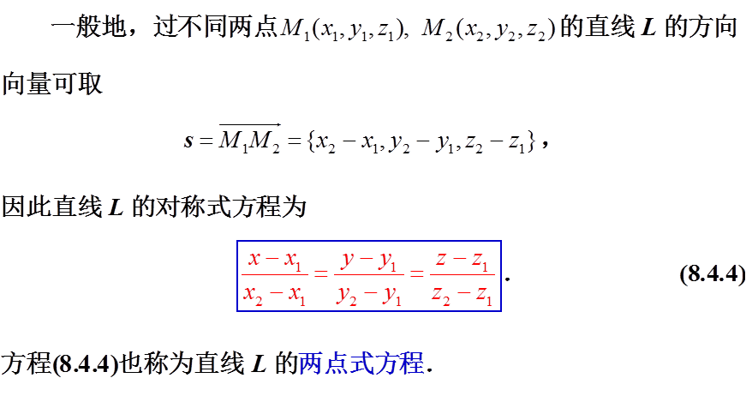

Slide 8
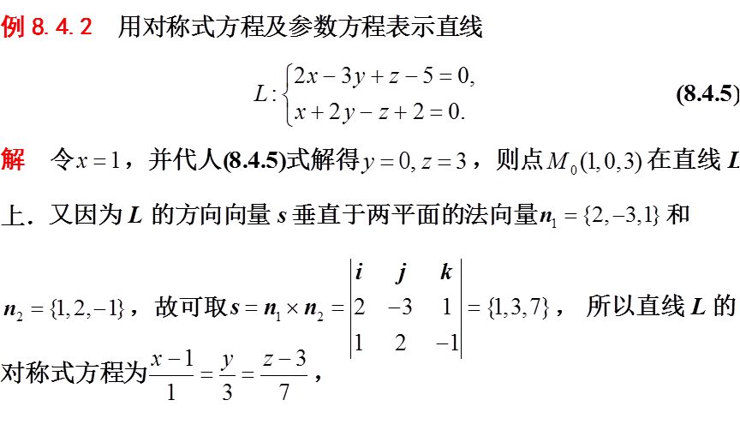
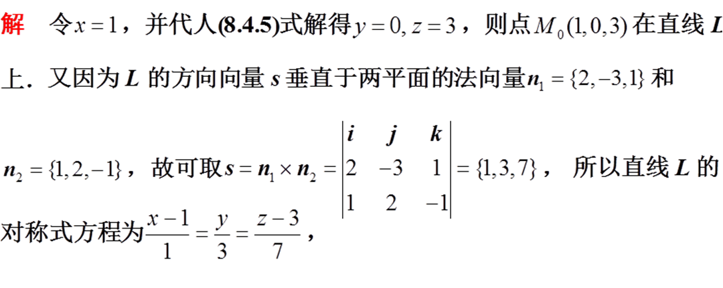

Slide 9

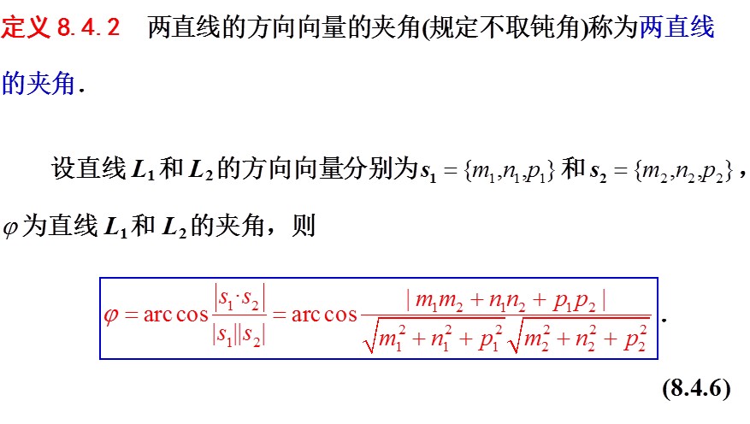
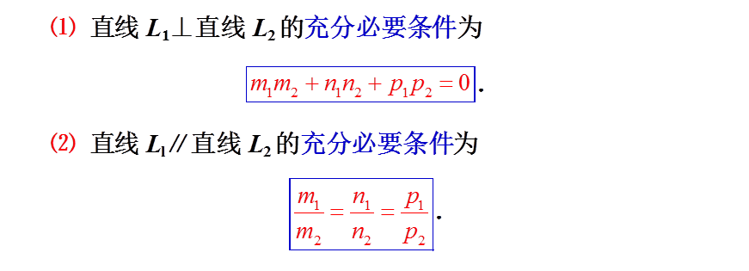

8.4.2 两直线的夹角

Slide 10
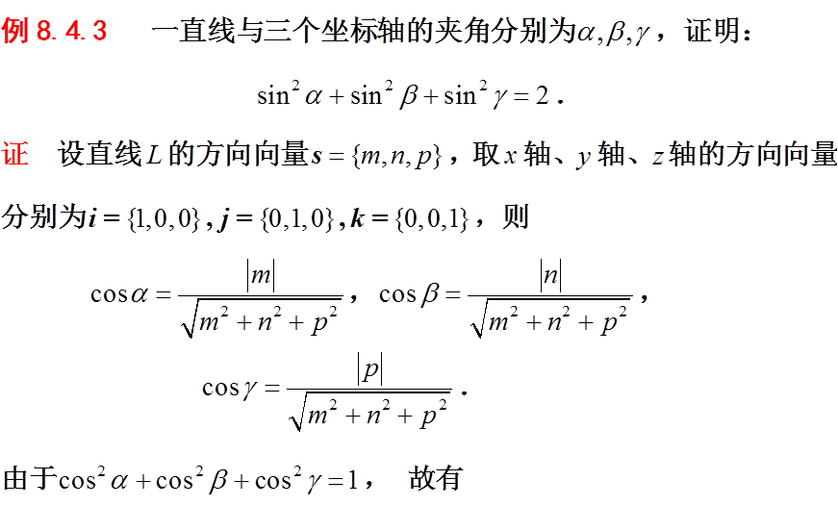
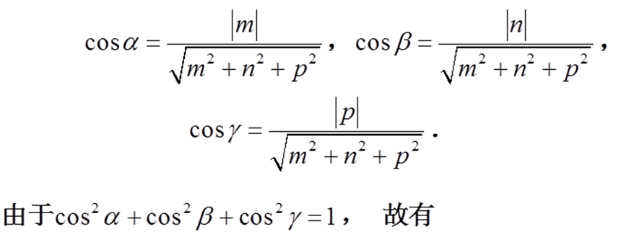


Slide 11
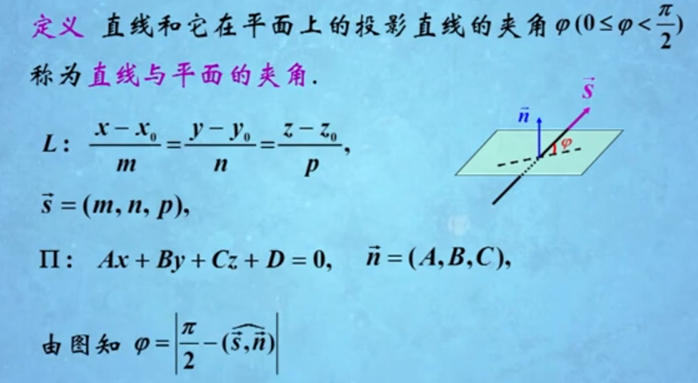
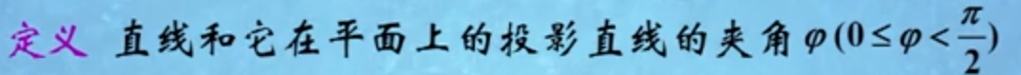




定义8.4.3 直线与平面的夹角

Slide 12
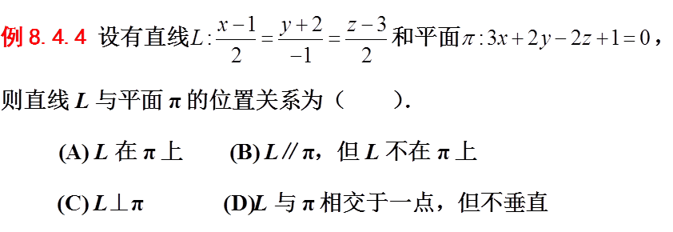
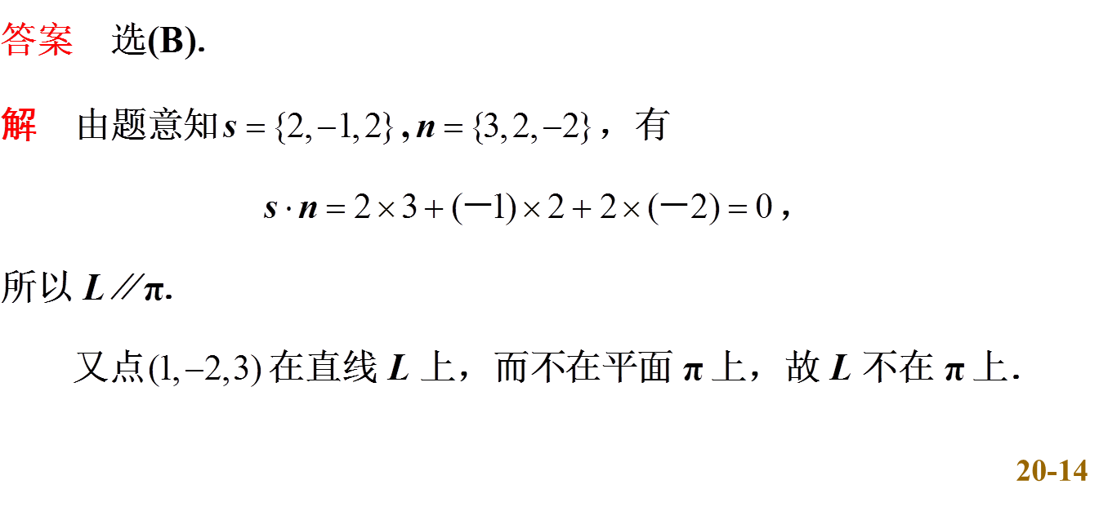

Slide 13
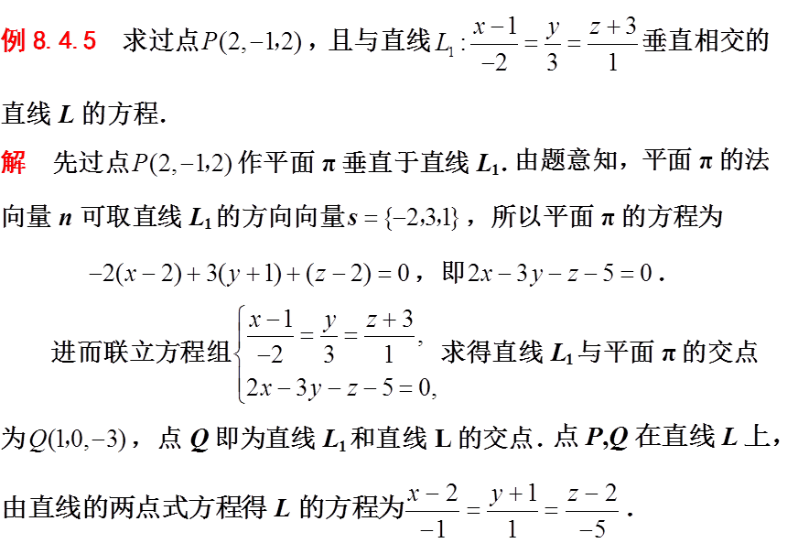




$$L1$$
$$\vec{S}$$
.
.
$$π$$
$$P(2,−1,2)$$

Slide 14
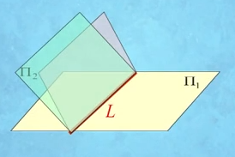
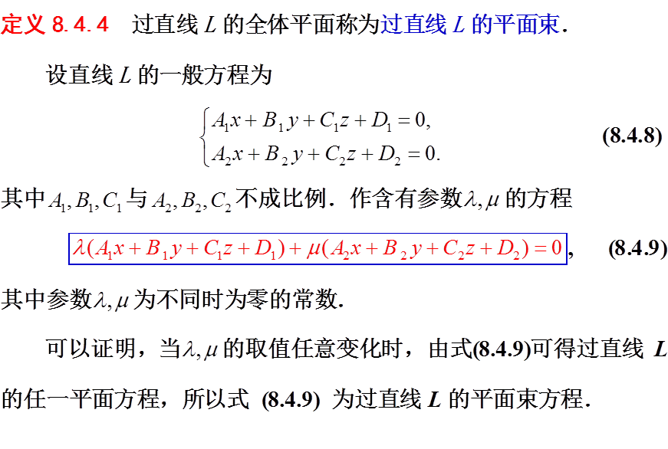
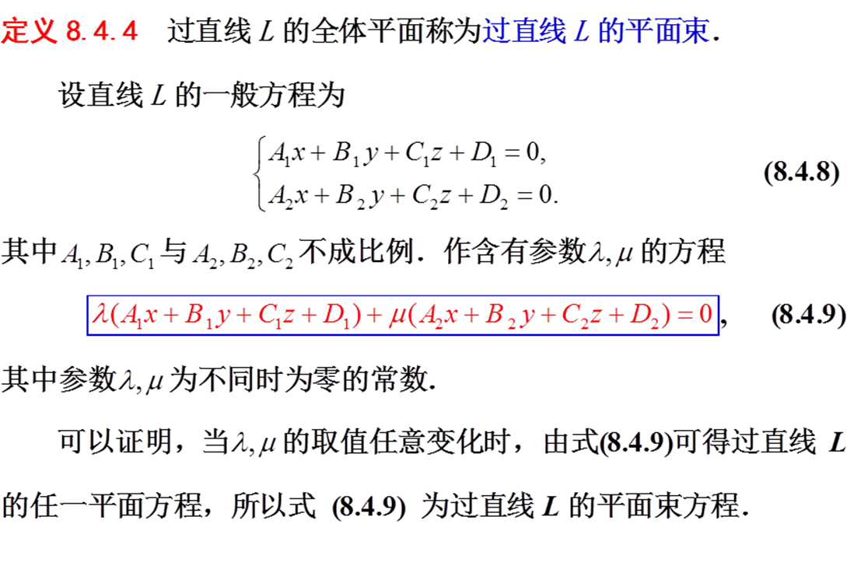

8.4.3 平面束方程
平面束方程

Slide 15
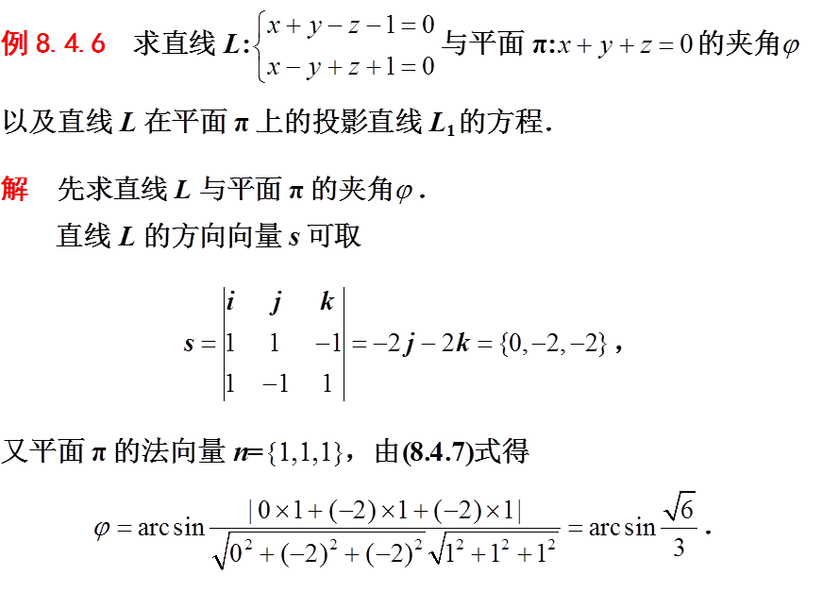






$$s$$
$$L$$
$${\vec{n}}_{π}$$
.
$$φ$$
$$L_{投影}$$
$$π$$

Slide 16
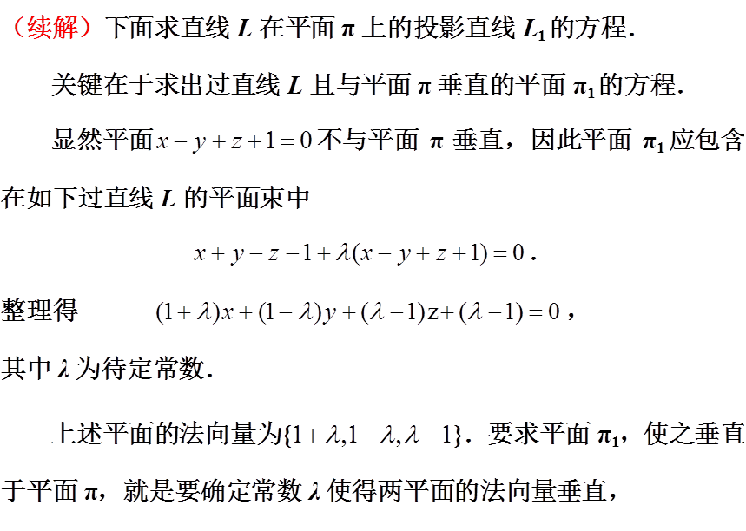






$$L$$
$${\vec{n}}_{π}$$
$$π_{1}$$
.
$${\vec{n}}_{π_{1}}$$
$$L_{投影}$$
$$π$$

Slide 17
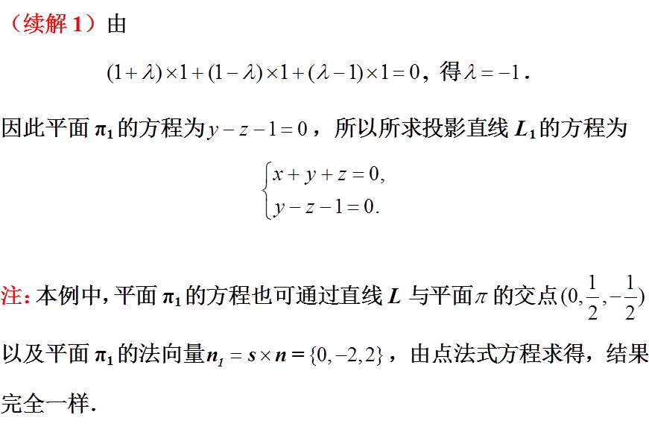

$$L$$
$${\vec{n}}_{π}$$
$$π_{1}$$
.
$${\vec{n}}_{π_{1}}$$
$$L_{投影}$$
$$π$$

